Slide 1

O CONAM e o julgamento de autos de infração
Sugestões para aperfeiçoamento do desenho institucional proposto
Raul Silva Telles do Valle – chefe da AJL/SEMA
Março de 2016

Slide 2
Responsabilização administrativa
Objetivo: reparar o dano e evitar novas infrações (prevenção geral)
Distinto da responsabilização civil (indenização) e penal (punição): mais ágil
Condições gerais: justa e eficiente

Slide 3
Teorema de Sutinen
D = Pi x Pa x Pp x Ps x penalidade x e^{-lt}
D = desincentivo ao cometimento da infração
Pi = probabilidade de o infrator ser identificado
Pa = probabilidade de o infrator ser autuado pela infração
Pp= probabilidade de o infrator ser processado, uma vez autuado
Ps = probabilidade de o infrator sofrer uma sanção, uma vez processado
penalidade = gravidade e eficácia da sanção imposta ao infrator
e = constante matemática, equivalente a 1
l = lucro com a atividade ilegal
t = tempo entre a identificação da infração e a aplicação efetiva da sanção

Slide 4
Sistemática julgamento AIs
Lei Federal 9605/98: até duas instâncias de julgamento (art.71)
Lei Federal 9784/99: pode haver, no máximo, até 3 instâncias de julgamento (art.57)
1ª Instância: IBRAM (art.59 da Lei Distrital 41/89)
2ª Instância: SEMA (art.60, caput da Lei Distrital 41/89)
3ª Instância: CONAM (art.42, IV da Lei Distrital 41/89)

Slide 5
Tempo de vida processos julgados SEMA (2013-2015) total = 211

Slide 6
Tempo de vida processos aguardando julgamento SEMA (2015) total = 63

Slide 7
Tempo de espera processos julgados SEMA (2013-2015)

Slide 8
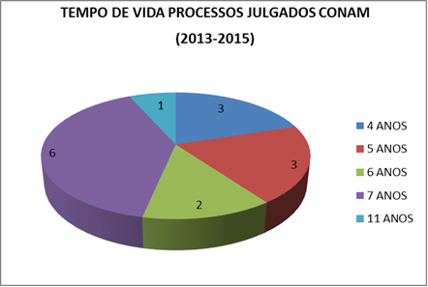
Total distribuído: 122; total julgados: 15 (12%)

Slide 9
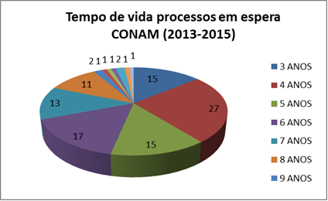

Slide 10
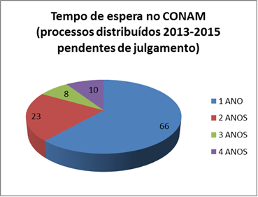

Slide 11
Proposta de regimento interno (2014)
Câmara Permanente de Autos de Infração (capítulo IX)
Função preparatória: instrução e relatoria
Julgamento final pelo Plenário
Avanço
Problema 1: competição por espaço na agenda
Problema 2: reuniões bimestrais
Aumento da fila e de tempo de vida de processos

Slide 12
Sugestões de aprimoramento
Câmara Julgadora de Autos de Infração
Caráter terminativo
Membros com conhecimento jurídico
Reunião mensal
Vantagens:
Libera plenário para assuntos mais relevantes
Não disputa espaço na agenda: maior agilidade
Conhecimento jurídico (não advogado/a): maior qualidade
Reuniões mensais: maior agilidade

Slide 13
Precedentes
Todos os tribunais do país
Congresso Nacional e Assembleias Legislativas
CONAMA: autos julgados na CTAJ
Minas Gerais: COPAM – 2ª instância (final)
Câmara Normativa e Recursal (art.10, III, b, Decreto Estadual nº 45825, de 20/12/2011)
Mato Grosso: CONSEMA é 2ª e 3ª instância
Junta de Julgamento de Multas – 2ª instância, terminativa (art.31, Resolução CONSEMA nº 02/06, de 25 de abril de 2006)

Slide 14
resumo
Precisamos dar maior agilidade e qualidade ao julgamento de autos de infração pelo CONAM
Criação de câmara de passagem melhora qualidade, mas não resolve agilidade
Plenário do CONAM deve ser utilizado para funções mais nobres que julgar autos de infração individuais
União e diversos estados retiraram os conselhos estaduais como instância recursal
Dentre os que mantêm, vários têm câmaras especializadas com caráter terminativo
Adotar esse modelo pode agilizar e melhorar decisões
Criação de GT pelo plenário para analisar e propor

Slide 15
Obrigado!

